Slide 1
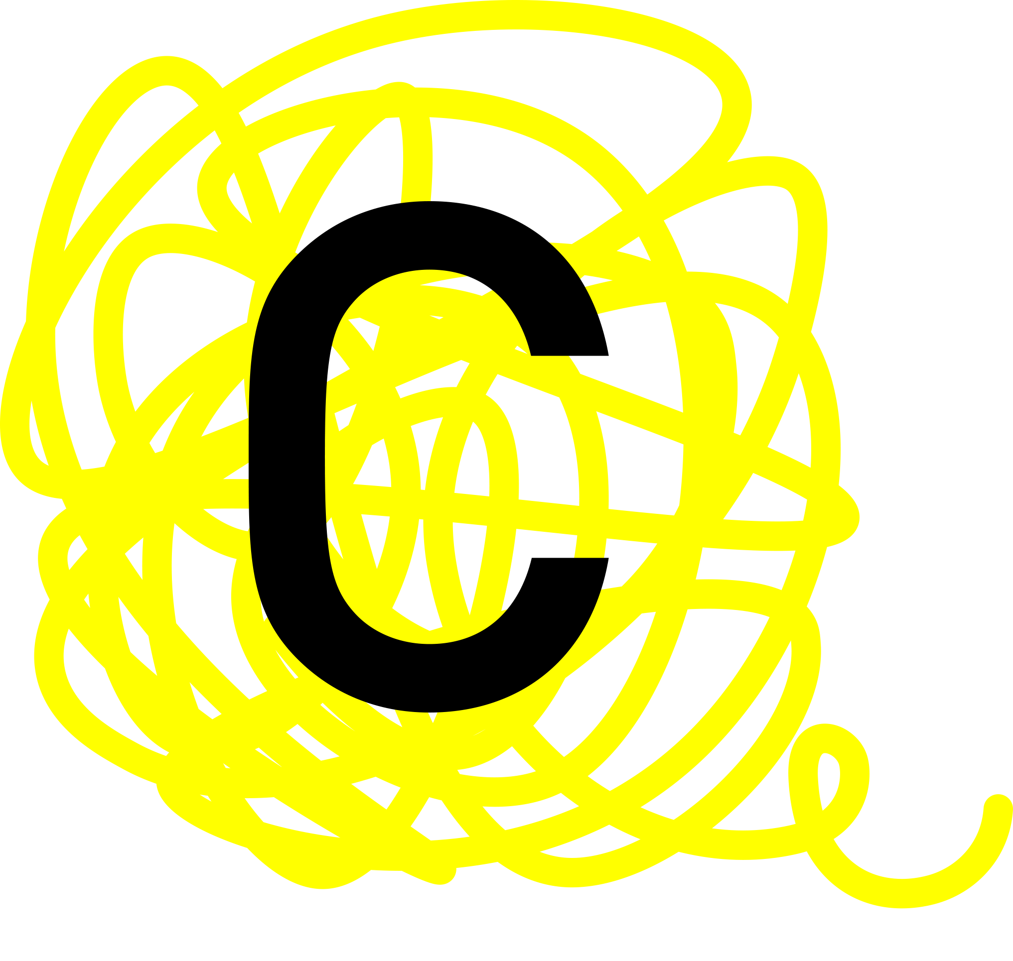
COMMUNICATIE I
5 november 2019

Slide 2
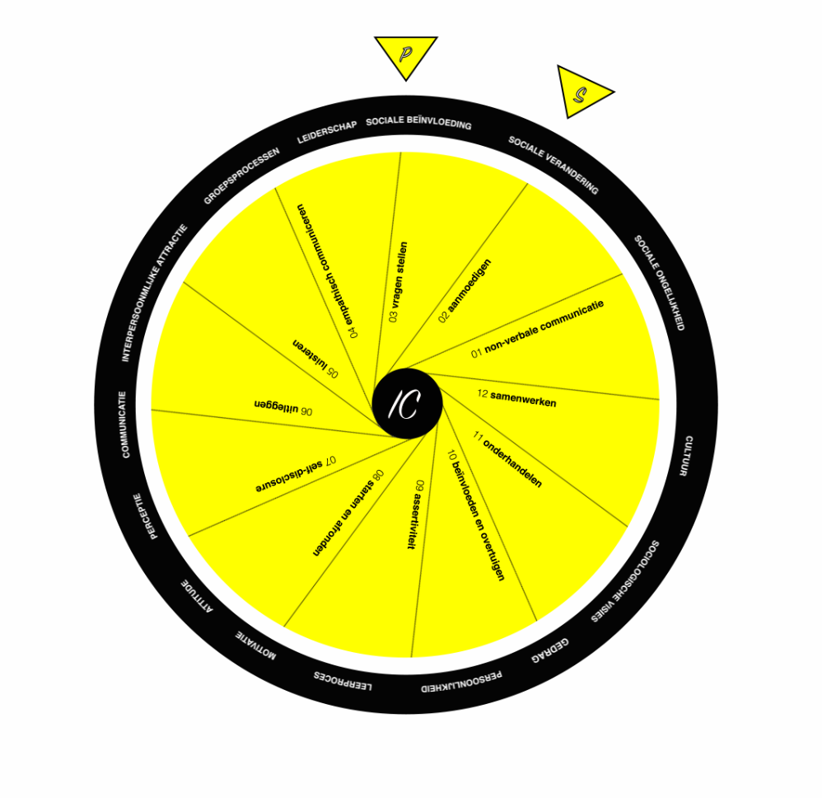
IC interpersoonlijke communicatie
P psychologie
S sociologie
OPBOUW MODULE
Notes:
In de module Communicatie 1 behandelen we interpersoonlijke communicatie.
‘Inter’ is Latijn voor ‘tussen’. Het gaat dus om verbale en non-verbale interactie ‘tussen’ mensen.
‘Persoonlijke’ slaat op het directe karakter van deze manier van communiceren.
Dit in tegenstelling tot wat later in de opleiding aan bod komt in de module Communicatie 2 (semester 2).
Daar zullen we het hebben over mediacommunicatie. In deze module gaat het om communicatie die rechtstreeks tussen personen gebeurt en dit vaak één-op-één of in kleine groepen.
De kern of het vertrekpunt van deze module is interpersoonlijke communicatie.
We bekijken eerst wat de eventuele voordelen van het bestuderen van interpersoonlijke communicatie zijn.
Daarna komen de specifieke karakteristieken van interpersoonlijke communicatie aan bod.
Om interpersoonlijke communicatie op een systematische manier te kunnen bestuderen, en om er ook zinvolle uitspraken over te doen, baseren we ons op een ‘model van interpersoonlijke communicatie’ (Hargie, 2016).
Interpersoonlijke communicatie valt voor ons uiteen in 12 subthema’s:
Non-verbale communicatie
Aanmoedigen
Vragen stellen
Empathische communicatie
Luisteren
Uitleggen
Self-disclosure of zelfonthulling
Sociale interacties starten en afsluiten
Assertiviteit
Beïnvloeden en overtuigen
Onderhandelen
Samenwerken
Aan de hand van begrippen uit de psychologie en sociologie gaan op we zoek naar verklaringen voor het gedrag dat we vertonen tijdens een interpersoonlijke interactie. We baseren ons hierbij op het handboek Psychologie en Sociologie (Wijsman & Molendijk, 2017). Met die inzichten moeten we op het einde van dit semester in staat zijn om doelgericht en bewust te communiceren in een interpersoonlijke context.
Begrippen uit de psychologie die ons kunnen helpen om tot inzichten te komen zijn:
Gedrag en invloeden op gedrag
Persoonlijkheid
Leerprocessen
Motivatie
Attitude
Perceptie
Communicatie
Interpersoonlijke attractie
Groepsprocessen
Leiderschap en leidinggeven
Sociale beïnvloeding
Begrippen uit de sociologie die ons kunnen helpen om tot inzichten te komen zijn:
Sociologische visies op de maatschappij
Cultuur
Sociale ongelijkheid
Sociale verandering

Slide 3
4.
Motivatie
Notes:
Wat zien we in dit hoofdstuk?
*Hoe is de relatie tussen motivatie en gedrag?
*Wat is het verschil tussen emotie en gedrag?
*Komt motivatie van binnenuit of van buitenaf?
*Welke cognitieve factoren spelen een rol bij motivatie?

Slide 4
4.1. Motivatie stuurt gedrag

Slide 5
“Het geheel van interne en externe prikkels die iemand aanzetten tot bepaald gedrag of tot het nalaten van bepaald gedrag”
Wat is motivatie?

Slide 6
*fysiologisch bepaald
*aangeleerd zijn
*een bewust doel nastreven
*een onbewust doel hebben
*gestuurd worden door emotie
Gedrag kan…
Notes:
Motivatie is niet direct waarneembaar en komt tot uiting in gedrag.
Het gedrag kan diverse vormen aannemen.
*fysiologisch bepaald: eten, drinken, seks
*aangeleerd zijn: koffie drinken
*een bewust doel nastreven: het halen van je rijbewijs
*een onbewust doel hebben: zomaar uit het raam kijken
*gestuurd worden door emotie: vluchten, ruzie maken uit woede, lachen naar je geliefde

Slide 7
Gedrag zonder motivatie bestaat niet
Gedrag
Notes:
Het is echter niet altijd duidelijk wat de motivatie is voor bepaald gedrag.
Voorbeeld
Denk bijvoorbeeld aan een strafzaak waarbij iemand een misdaad gepleegd heeft.
Er kunnen fysiologische factoren (honger of armoede) doorslaggevend zijn, maar het kan evengoed gestuurd zijn door emotie (passionele moord)

Slide 8
*motio
Notes:
Motivatie komt van het Latijnse ‘motio’, wat ‘beweging’ betekent.

Slide 9
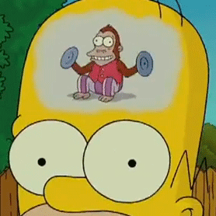
4.1.1. Motivatie door interne prikkels
Notes:
Dit is gedrag dat innerlijk wordt gemotiveerd.
We spreken over intrinsieke motivatie.
Voorbeeld
Behoeften zijn interne krachten die ons gedrag motiveren.

Slide 10
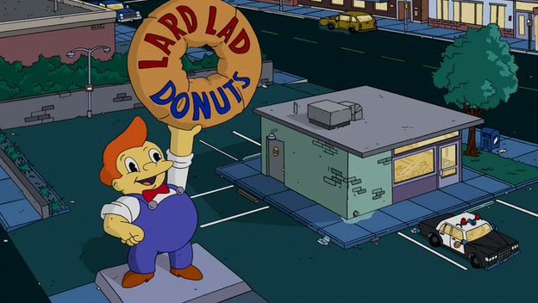
4.1.2. Motivatie door externe prikkels
Notes:
We spreken over extrinsieke motivatie als de prikkel van buitenaf moet komen om gemotiveerd te worden.
Voorbeelden
Beloning en straf zijn duidelijke voorbeelden van externe prikkels
Onderzoek
Beloning kan ook de intrinsieke motivatie ondermijnen.
Onderzoek bij kleuters toonde aan dat puzzelen voor een beloning het intrinsieke plezier van het puzzelen ontnam.
Door de beloning leek het belonen het spel te veranderen in ‘werk’.

Slide 11
4.2. Emoties
Notes:
Het tonen van emoties is een aangeboren vaardigheid.
Veel emoties zijn universeel menselijk (maar dat zagen we eerder al).
Denk aan woede, verdriet, jaloezie, blijdschap, angst, walging.

Slide 12
*motio
Notes:
Ook het woord ‘emotie’ komt van het Latijnse ‘motio’, wat ‘beweging’ betekent.
Emoties kunnen ons bij wijze van spreken aanzetten tot bepaald gedrag.

Slide 13
“Reacties op gebeurtenissen die onze belangen raken”
Wat zijn emoties?
Notes:
Emoties zijn het gevolg van zowel interne als externe prikkels.
Interne prikkels: pijn, honger, gedachten, driften.
Externe prikkels: gevaar

Slide 14
Actietendensen
Wat zijn emoties?
Notes:
Emoties zijn vaak functioneel.
Emoties dienen als motivatie tot actie.
Emoties zetten aan tot handelen en maken onze oerreacties mogelijk: vluchten of vechten.

Slide 15
Cognitieve aspect
Gedragsaspect
Fysiologisch aspect
Subjectieve aspect
Emoties kennen 4 aspecten

Slide 16
Emoties kennen 4 aspecten - cognitieve aspect
Notes:
Prikkels worden meteen door ons van betekenis voorzien.
Voorbeeld
Wat is dat geluid? Is het veilig? Moeten we vluchten of vechten?
Voorbeeld
In de slaapkamer streven we meestal een prikkelarme omgeving na.

Slide 17
Emoties kennen 4 aspecten - gedragsaspect
Notes:
Onze gezichtsuitdrukking en/of lichaamshouding tonen onze emoties
Voorbeeld
Bij verbazing sperren we de ogen wijd open.
Voorbeeld
Bij succes gaan we bijvoorbeeld intens geluk tonen.

Slide 18
Emoties kennen 4 aspecten - fysiologisch aspect
Notes:
Binnen ons lichaam treden veranderingen op.
Die veranderingen merken we niet altijd.
Voorbeeld
Een verhoogde bloedsuikerniveau
Hormonale werkingen.

Slide 19
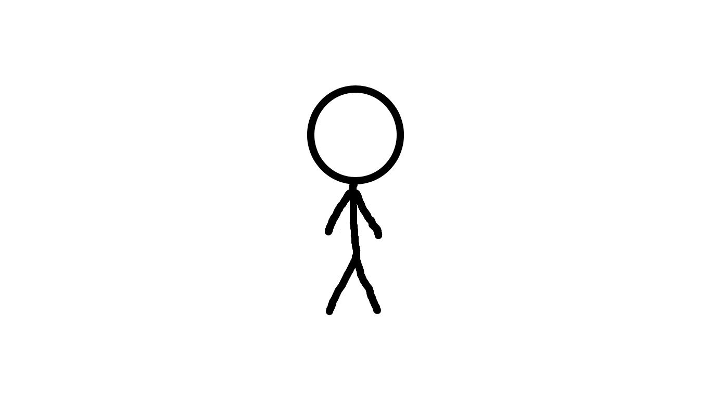
Emoties kennen 4 aspecten - subjectieve aspect
Notes:
Het ervaren van emotie kan nooit objectief zijn want we geven betekenis aan de prikkels op basis van onze ervaringen in het verleden en op basis van wat we geleerd hebben.

Slide 20
Vreugde
Angst
Verdriet
Verwondering
Walging
Boosheid
6 basisemoties

Slide 21
4.3. Motivatietheorie van Maslow
Notes:
Maslow is grondlegger van de humanistische psychologie.
We weten ondertussen dat de humanistische psychologie een reactie was tegen de psychoanalyse en het behaviorisme.
Psychoanalyse: de mens is een vat vol driften.
Behaviorisme: de mens is een geconditioneerd wezen.
De humanistische psychologie wilde de mens als geheel zien.

Slide 22
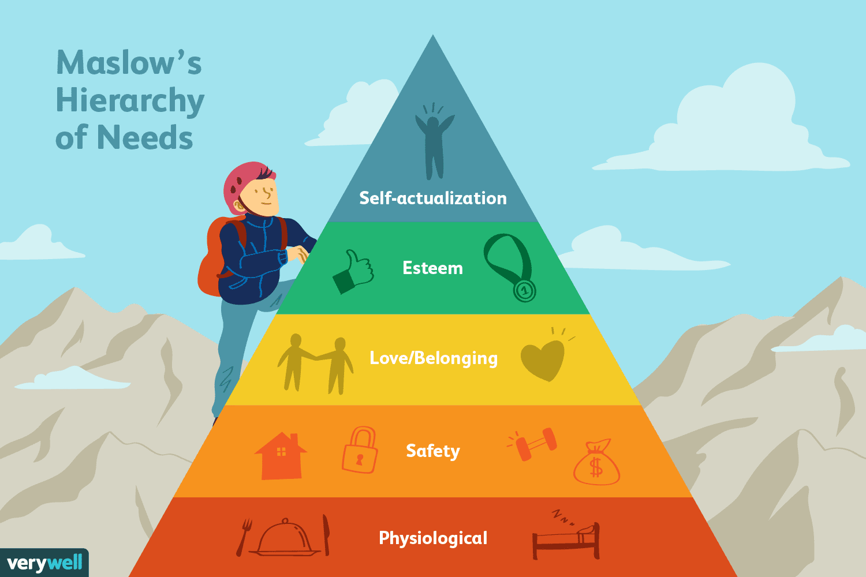
Behoeftepiramide van Maslow
Notes:
Mensen worden gedreven door behoeftes of noden.
Die behoeftes zijn de onderbouw van de motivatie die aan de basis ligt van ons gedrag.
*esteem: erkenningsbehoefte
Uitleg per stap kan je vinden in het handboek op p96-97.

Slide 23
Kritiek op Maslow
Notes:
De theorie van Maslow draagt nog steeds een grond van waarheid, maar moet met de nodige zorg bekeken worden.
Maslow ziet een duidelijke hiërarchie in de structuur van behoeftes.
Je kunt volgens Maslow pas zelf-actualisatie bereiken van zodra alle onderliggende behoeftes voldaan zijn.
Dat is niet juist gebleken.

Slide 24
4.4. Andere motivatietheorieën
Notes:
Ook in andere domeinen heeft men gezocht naar hoe motivatie werkt.
Denk bijvoorbeeld aan de organisatiepsychologie.
Hoe kan je medewerkers motiveren?
McClelland bedacht in 1960 (15 jaar na Maslow) zijn motivatietheorie.

Slide 25
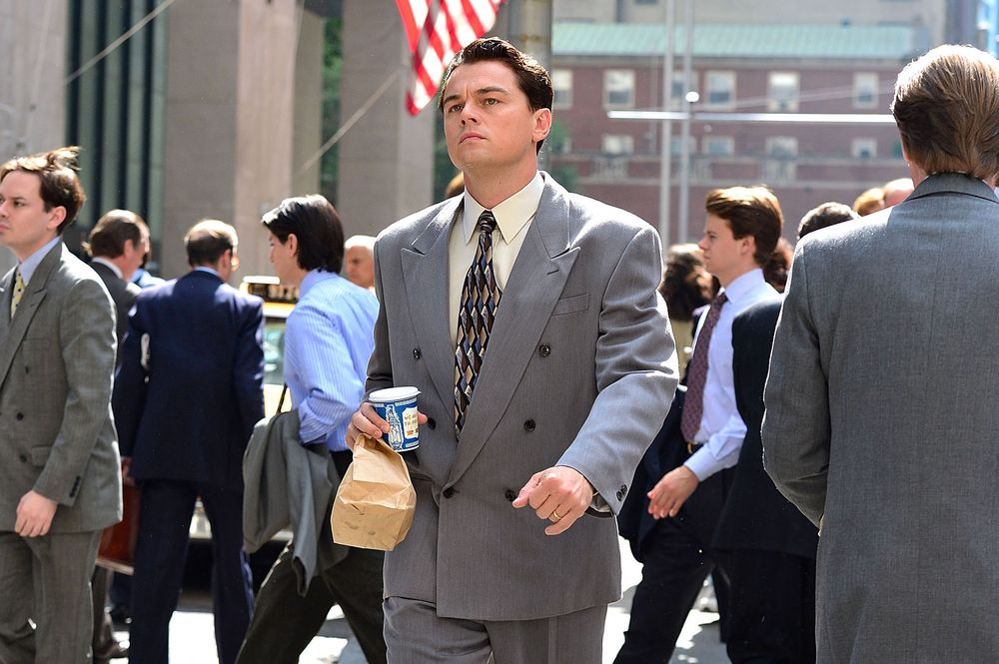
4.4.1. Motivatietheorie van McClelland
Notes:
McClelland onderzocht welke behoeften mensen wensen te vervullen in een werksituatie.

Slide 26
Prestatiebehoefte
Machtsbehoefte
Aansluitingsbehoefte
4.4.1. Motivatietheorie van McClelland

Slide 27
4.4.1. Motivatietheorie van McClelland - PRESTATIEBEHOEFTE
Notes:
De wens om dingen goed of nog beter te doen.
Voldoening wordt gehaald uit het volbrengen van taken.
Volgende dingen zijn belangrijk:
*werken aan realistische, haalbare doelstellingen
*graag regelmatig feedback krijgen
*geen behoefte aan openlijke waardering
*werken graag alleen of met prestatiegerichte mensen

Slide 28
4.4.1. Motivatietheorie van McClelland - MACHTSBEHOEFTE
Notes:
De wens om verantwoordelijkheid te dragen, om zaken te regelen, processen en mensen te beïnvloeden.
Volgende 2 aspecten kunnen aan de orde zijn:
*macht inzetten bij het realiseren van doelen van de organisatie.
*streven naar macht om de eigen status en prestige te verhogen.

Slide 29
4.4.1. Motivatietheorie van McClelland - AANSLUITINGSBEHOEFTE
Notes:
Ook wel affiliatiebehoefte genoemd.
De wens om een goede relatie te leggen en te onderhouden met anderen en conflicten te vermijden.

Slide 30
Verbondenheid
Competentie
Autonomie
4.4.2. Zelfbeschikkingstheorie
Notes:
Self Determination Theory (1985)
Onderzoek naar intrinsieke en extrinsieke motivatie.
Mensen worden gemotiveerd tot ontwikkeling en groei door 3 basisbehoeften die aangeboren zijn:
*Behoefte tot verbondenheid
*Behoefte tot competentie
*Behoefte tot autonomie

Slide 31
4.4.3. Motivatie door de verwachting van waardevolle opbrengsten
Notes:
Waardeverwachtingstheorie
Vroom (1965) onderzocht hoe iemand gemotiveerd kan worden.
Hij analyseerde wat er moest gebeuren om iemand in beweging te krijgen, om iemand te motiveren dus.
Mensen raken gemotiveerd om zich in te spannen als voldaan wordt aan 3 voorwaarden:
Het eindresultaat van de inspanning is voldoende aantrekkelijk
De verwachting dat de ander de prestatie zo zal waarderen dat de voor mij gewenste beloning erop zal volgen
De verwachting dat ik in staat ben de inspanning zal leveren is voldoende groot

Slide 32
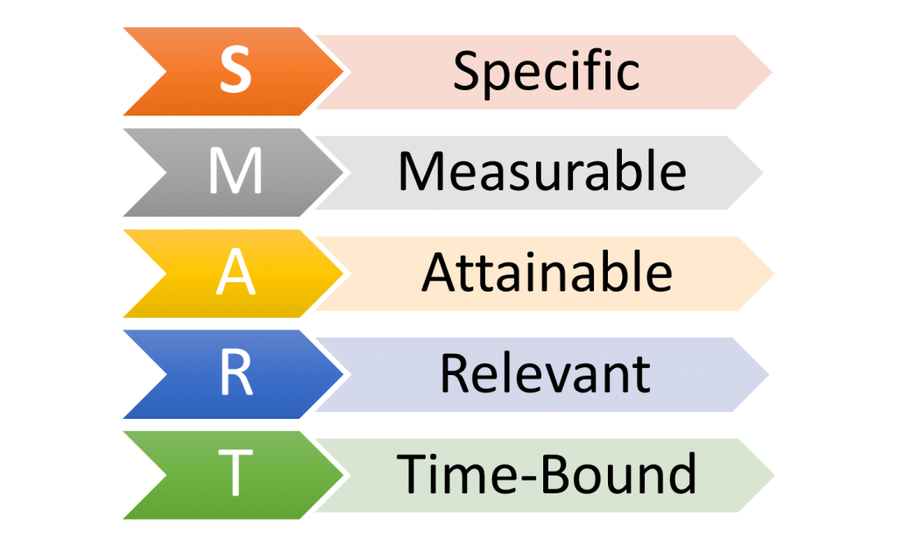
4.4.4. Motivatie door het stellen van doelen
Notes:
Goal Setting Theory
Mensen kunnen gemotiveerd worden door het stellen van vooraf geformuleerde doelen.
Dit schept duidelijkheid voor diegene die moet gemotiveerd worden.
Zo weet hij/zij de verwachtingen.
Doelen moeten wel voldoen aan het SMART-principe.

Slide 33
4.5. Angsten die de motivatie tegenwerken
Notes:
Bovengenoemde motivatietheorieën hebben hun oorsprong in de prestatiemotivatie.
Die prestatiegerichtheid kan helaas negatief beïnvloed worden door angst (faalangst, angst om gezien te worden als incompetent).

Slide 34
Faalangst
Notes:
Bij faalangst presteren individuen slechter dan ze in principe kunnen.
Stress is hier vaak de doorslaggevende factor.
Er heerst een strijd tussen angst en cognitie die de energie vreet die eigenlijk nodig is om te presteren.

Slide 35
Vrees voor succes
Notes:
Mensen met een hoge prestatiemotivatie kunnen hun mate van presteren en/of het niveau van hun aspiraties lager stellen dan ze eigenlijk wensen.
Onderzoek in de jaren ‘50 toonde aan dat vooral vrouwen worstelen met prestatiemotivatie in termen van succes. Ze zouden vooral vrees tonen voor de negatieve gevolgen van succes.
Later onderzoek toonde aan dat de resultaten uit dit onderzoek eigenlijk niet helemaal juist waren.

Slide 36
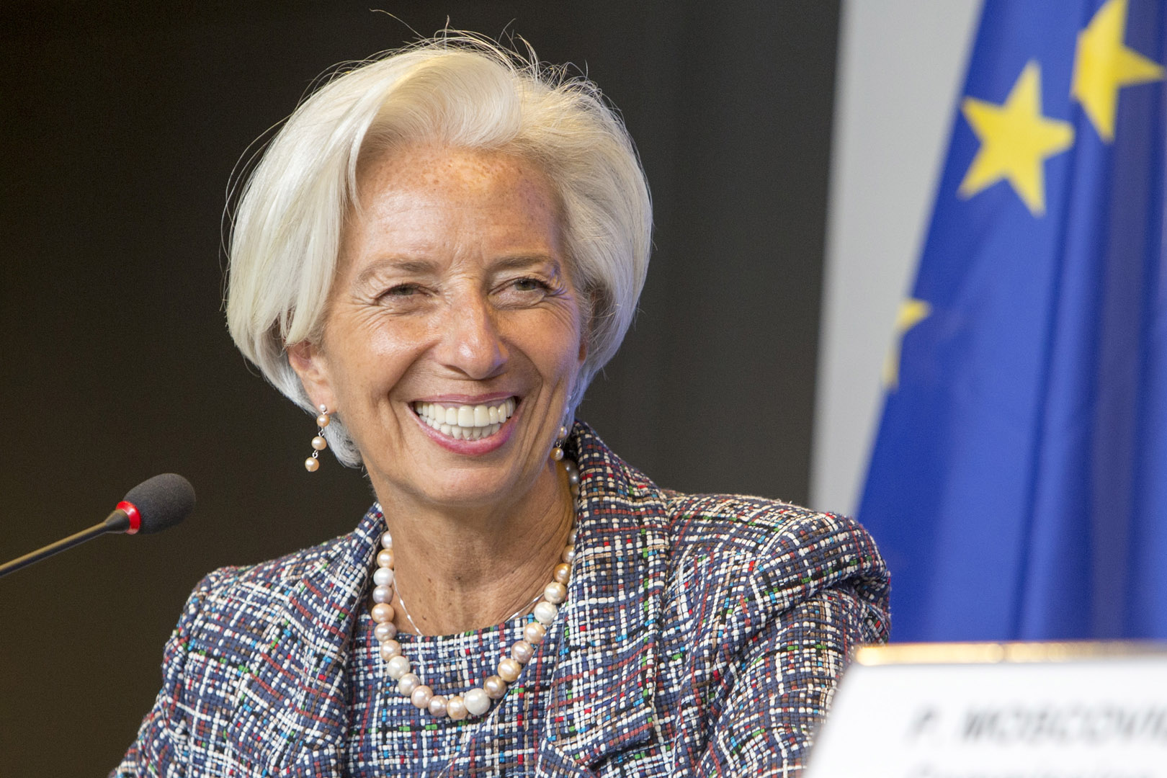
Oplichterssyndroom of imposter syndrome
Notes:
De vrees dat we door de mand zullen vallen, ontmaskerd zullen worden.
Veel mensen in topfuncties hebben nog steeds last van dit soort gevoel.
Voorbeeld: Christine Lagarde - President van de Europese Centrale Bank.

Slide 37
Eindvragen p107

Slide 38
Begrippenlijst

Slide 39
*motivatie
*intrinsieke motivatie
*extrinsieke motivatie
*basisemoties
*actietendensen
*behoeftepiramide
*motivatietheorie van McClelland
*Self Determination Theory/zelfbeschikkingstheorie
*Waardeverwachtingstheorie
*Goals Setting Theory
*Oplichterssyndroom

